Slide 1
工业废气、废渣 污染物的治理
第七组

Slide 2
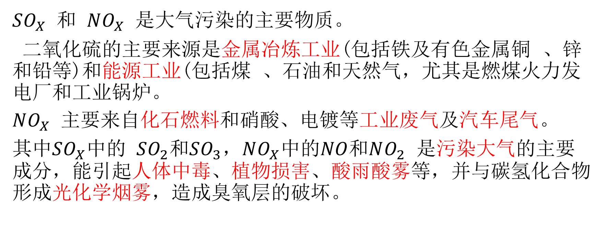
1. 处理烟气中的氮氧化物和硫氧化物
$SO_{X}$ 和 $NO_{X}$ 是大气污染的主要物质。
二氧化硫的主要来源是金属冶炼工业(包括铁及有色金属铜 、锌和铅等)和能源工业(包括煤 、石油和天然气，尤其是燃煤火力发电厂和工业锅炉。
$NO_{X}$ 主要来自化石燃料和硝酸、电镀等工业废气及汽车尾气。
其中$SO_{X}$中的 $SO_{2}$和$SO_{3}$，$NO_{X}$中的$NO$和$NO_{2}$ 是污染大气的主要成分，能引起人体中毒、植物损害、酸雨酸雾等，并与碳氢化合物形成光化学烟雾，造成臭氧层的破坏。

Slide 3
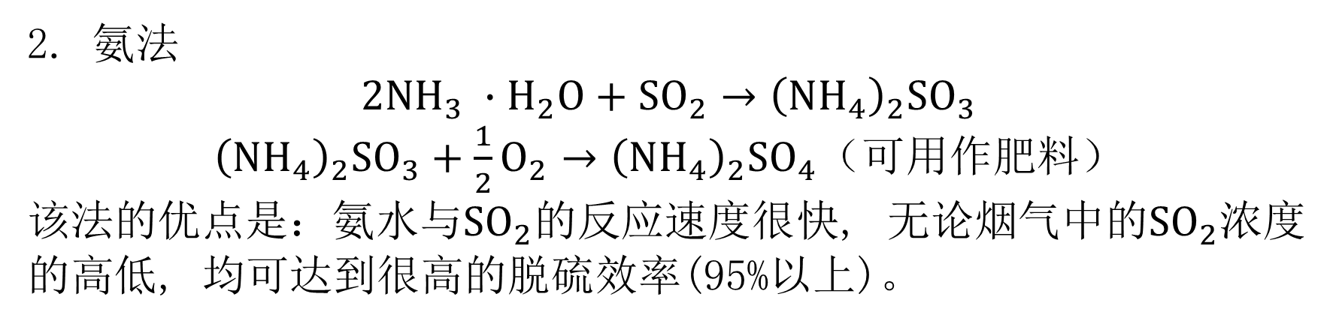
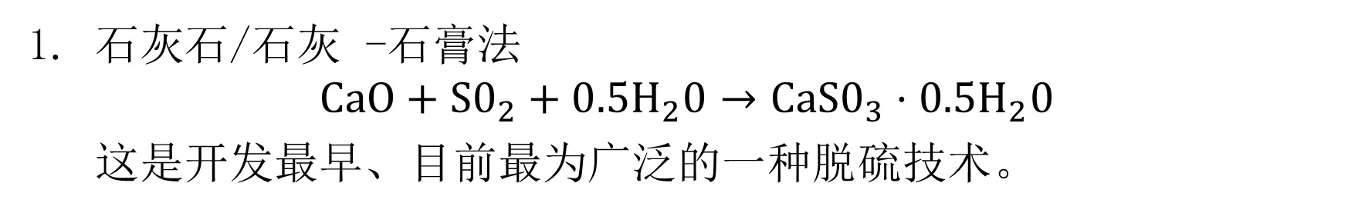
烟气脱硫技术
1. 石灰石/石灰 -石膏法
$$CaO+S0_{2}+0.5H_{2}0→CaS0_{3}·0.5H_{2}0$$
这是开发最早、目前最为广泛的一种脱硫技术。
2. 氨法
$$2{NH}_{3} ∙H_{2}O+SO_{2}→{\left(NH_{4}\right)}_{2}SO_{3}$$
${\left(NH_{4}\right)}_{2}SO_{3}+\frac{1}{2}O_{2}→{\left(NH_{4}\right)}_{2}SO_{4}（可$用作肥料）
该法的优点是：氨水与$SO_{2}$的反应速度很快, 无论烟气中的$SO_{2}$浓度的高低, 均可达到很高的脱硫效率(95%以上)。

Slide 4
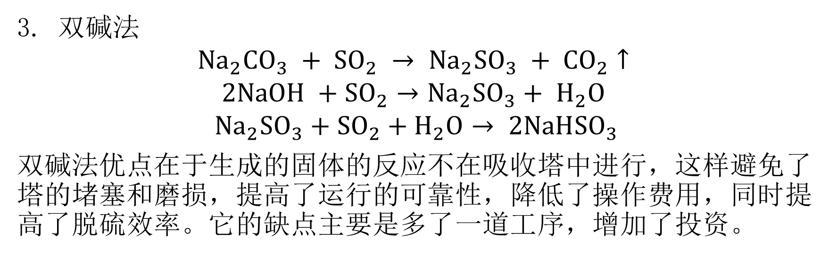
3. 双碱法
$${Na}_{2}{CO}_{3} + {SO}_{2} → {Na}_{2}{SO}_{3} + {CO}_{2}↑$$
$$2NaOH +{SO}_{2}→{Na}_{2}{SO}_{3}+ H_{2}O$$
$${Na}_{2}{SO}_{3}+{SO}_{2}+H_{2}O→ 2NaH{SO}_{3}$$
双碱法优点在于生成的固体的反应不在吸收塔中进行，这样避免了塔的堵塞和磨损，提高了运行的可靠性，降低了操作费用，同时提高了脱硫效率。它的缺点主要是多了一道工序，增加了投资。
4. 氧化镁法
氧化镁法比较复杂，费用也比较高但有发展前景：脱硫率较高（一般在90%以上）；有很大的溶解度，因此不会出现结垢现象。

Slide 5
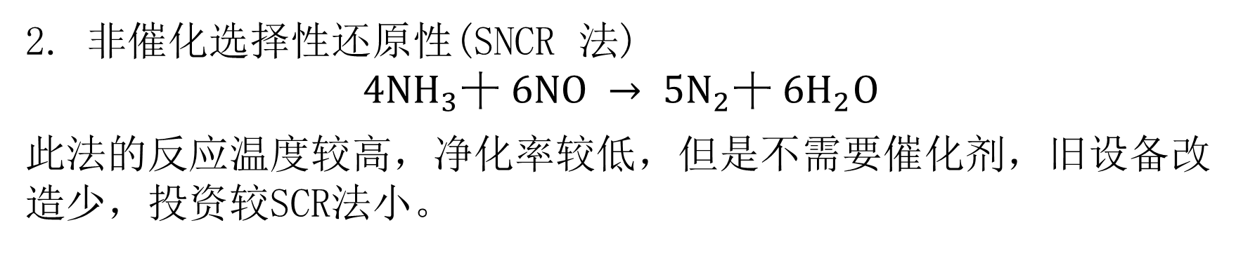
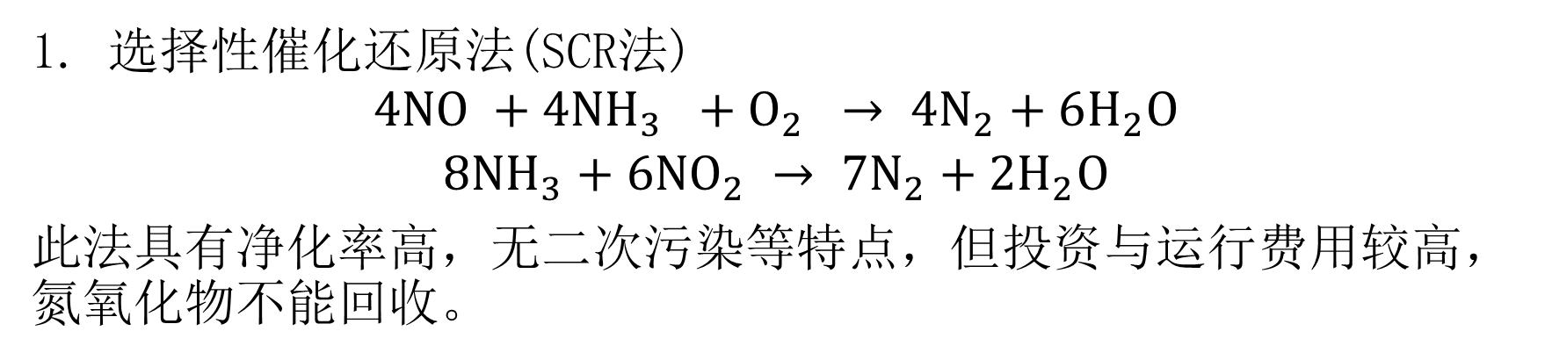
烟气脱硝技术
1. 选择性催化还原法(SCR法)
$$4NO +4{NH}_{3} +O_{2} → 4N_{2}+6H_{2}O$$
$${8NH}_{3}+6{NO}_{2} → 7N_{2}+2H_{2}O$$
此法具有净化率高，无二次污染等特点，但投资与运行费用较高，氮氧化物不能回收。
2. 非催化选择性还原性(SNCR 法)
$$4{NH}_{3}十 6NO → 5N_{2}十 6H_{2}O$$
此法的反应温度较高，净化率较低，但是不需要催化剂，旧设备改造少，投资较SCR法小。

Slide 6
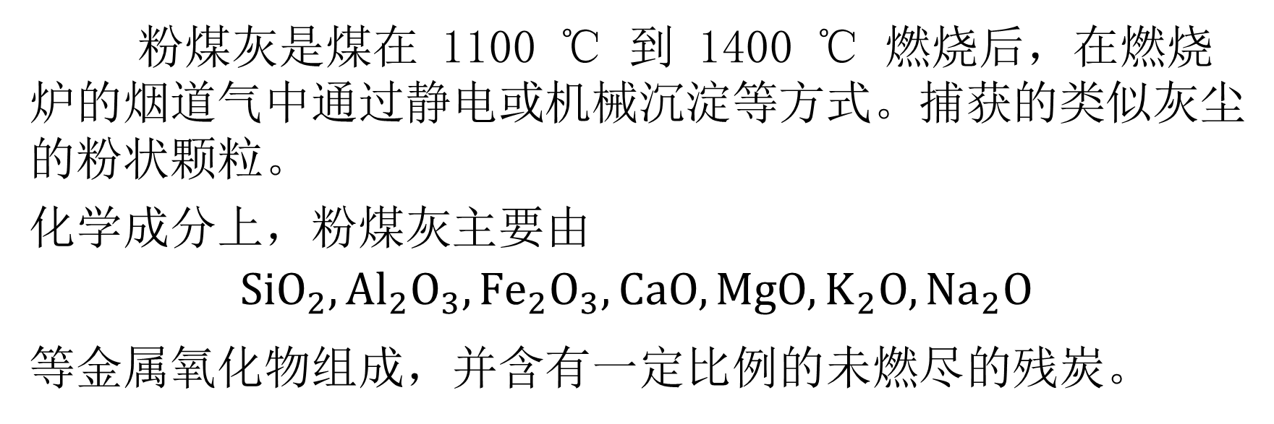
2. 粉煤灰的应用
粉煤灰是煤在 1100 ℃ 到 1400 ℃ 燃烧后，在燃烧炉的烟道气中通过静电或机械沉淀等方式。捕获的类似灰尘的粉状颗粒。
化学成分上，粉煤灰主要由
$$SiO_{2},Al_{2}O_{3},Fe_{2}O_{3},CaO,MgO,K_{2}O,Na_{2}O$$
等金属氧化物组成，并含有一定比例的未燃尽的残炭。

Slide 7
在建筑工程中的应用
1. 水泥生产
由于与粘土化学成分的相似性，粉煤灰可代替天然富粘土材料用作水泥生产的原材料。
2. 混凝土添加剂
粉煤灰由于体积稳定性好、耐久性好的特点，可作为 混凝土生产中一种优质的活性掺和料，代替一定比例的水泥从而降低水泥的消耗量。
3. 道路建设
4. 建筑物建造

Slide 8
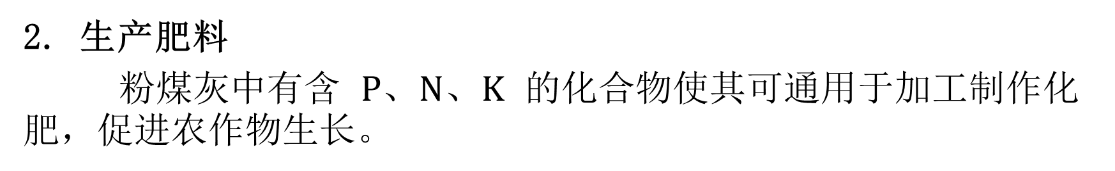
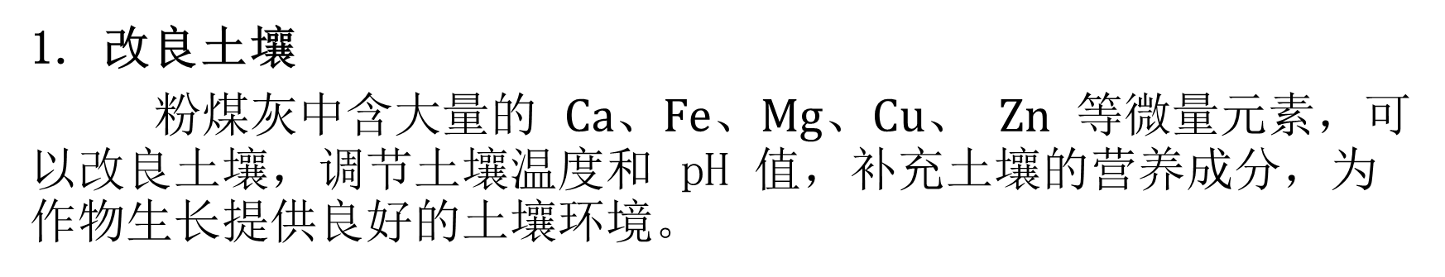
在农业中的应用
1. 改良土壤
粉煤灰中含大量的 $Ca$、$Fe$、$Mg$、$Cu$、 $Zn$ 等微量元素，可以改良土壤，调节土壤温度和 pH 值，补充土壤的营养成分，为 作物生长提供良好的土壤环境。
2. 生产肥料
粉煤灰中有含 $P$、$N$、$K$ 的化合物使其可通用于加工制作化肥，促进农作物生长。
3. 矿井回填
代替传统砂子用于地下矿井回填是粉煤灰的在农业上的另一应用，尤其在砂子稀有的地区具有广泛的应用前景，回填后土地可用作耕地。

Slide 9
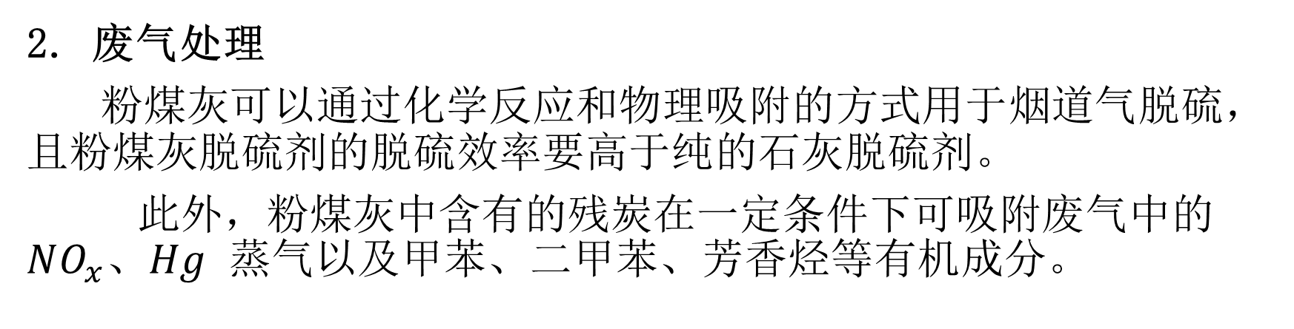
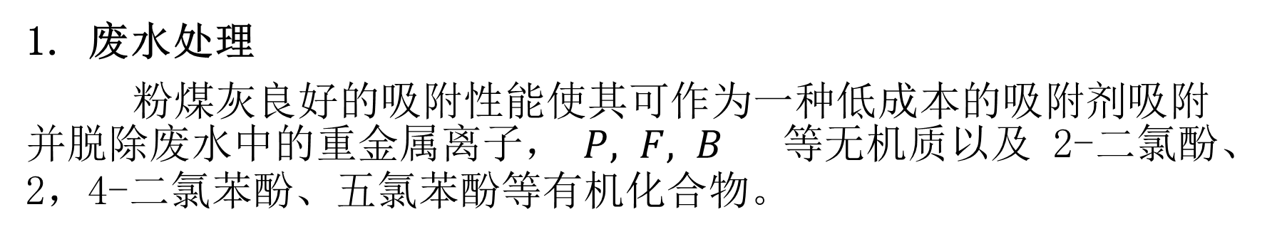
在环境保护中的应用
1. 废水处理
粉煤灰良好的吸附性能使其可作为一种低成本的吸附剂吸附并脱除废水中的重金属离子，$P, F, B$ 等无机质以及 2-二氯酚、2，4-二氯苯酚、五氯苯酚等有机化合物。
2. 废气处理
粉煤灰可以通过化学反应和物理吸附的方式用于烟道气脱硫，且粉煤灰脱硫剂的脱硫效率要高于纯的石灰脱硫剂。
此外，粉煤灰中含有的残炭在一定条件下可吸附废气中的 $NO_{x}$、$Hg$ 蒸气以及甲苯、二甲苯、芳香烃等有机成分。

Slide 10
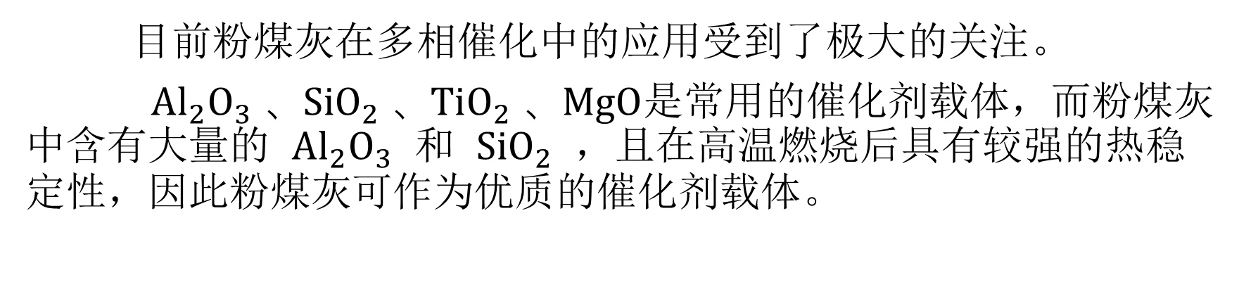
在陶瓷工业中的应用
由于与粘土化学成分的相似性，粉煤灰可直接代替天然粘土制备陶瓷，降低了天然粘土的消耗，节约了生产成本。
在催化剂中的应用
目前粉煤灰在多相催化中的应用受到了极大的关注。
$Al_{2}O_{3} 、SiO_{2} 、TiO_{2} 、MgO$是常用的催化剂载体，而粉煤灰中含有大量的 $Al_{2}O_{3}$ 和 $SiO_{2}$ ，且在高温燃烧后具有较强的热稳定性，因此粉煤灰可作为优质的催化剂载体。

Slide 11
谢谢！

